Slide 1


IТ Образование
Для специалистов всех уровней!
WWW.ITEDUCATE.COM.UA
Notes:
<number>

Slide 2

JavaScript продвинутый курс
CSS селекторы.
Методы и свойства для работы с CSS.
Разные полезности
WWW.ITEDUCATE.COM.UA
Notes:
<number>

Slide 3
CSS селекторы
Селекторы тэгов
Селектор id
Селектор class
Селекторы атрибутов
Комбинирование селекторов
Группировка селекторов
Селекторы потомков
WWW.ITEDUCATE.COM.UA
Notes:
<number>

Slide 4
querySelectorAll()
Возвращает список элементов в пределах документа (поиск осуществляется в пределах указанного элемента) которые соответствуют указанной группе селекторов. Возвращаемый NodeList содержит все элементы в пределах документа, которые соответствуют любому из указанных селекторов. Если строка selectors содержит CSS псевдо-элемент, в elementList ничего не вернется
WWW.ITEDUCATE.COM.UA
Notes:
<number>

Slide 5
classList
Браузеры IE8,9 не поддерживают это свойство, зато дают возможность расширять встроенный тип HTMLElement, поэтому его поддержку можно эмулировать.
WWW.ITEDUCATE.COM.UA
Notes:
<number>

Slide 6
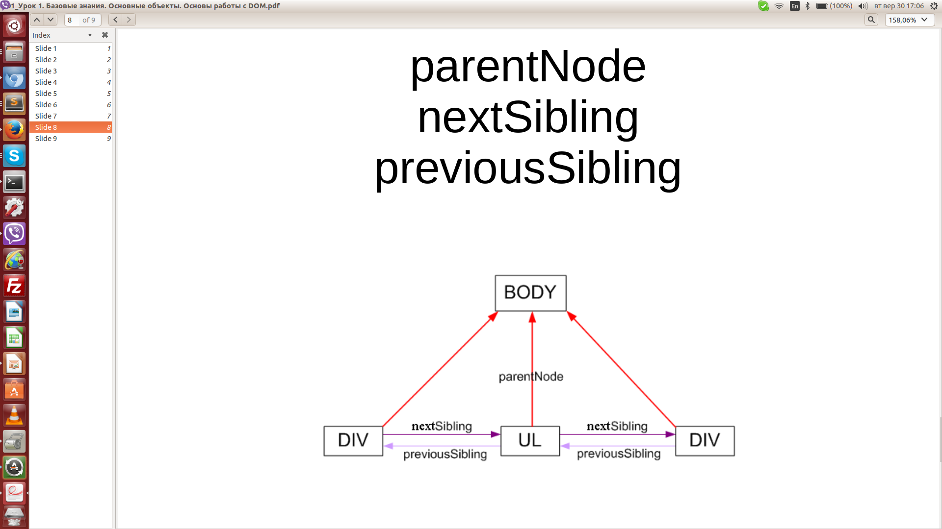
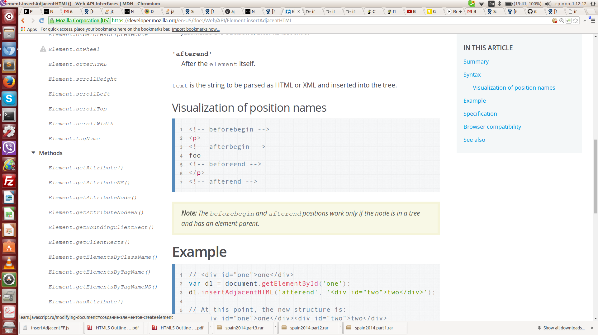
Визуализация insertAdjacment
WWW.ITEDUCATE.COM.UA
Notes:
<number>

Slide 7
HOMEWORK
Задания находятся в папках уроков
WWW.ITEDUCATE.COM.UA
Notes:
<number>

Slide 8
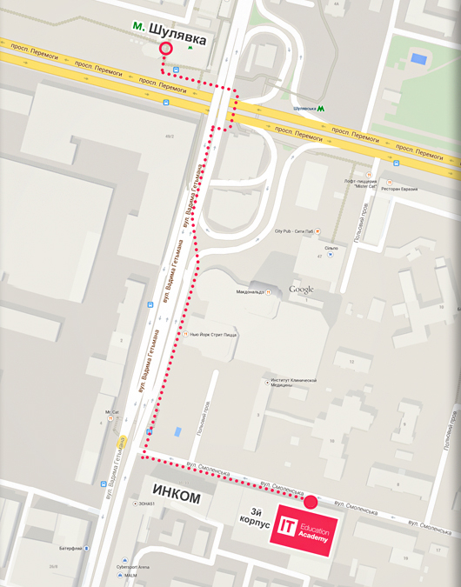
КОНТАКТНЫЕ ДАННЫЕ
ITEA
ул. Смоленская, 31-33, корп.3
Киев
03005
+38 044 590 08 38
facebook.com/Iteducate
info@itea.ua
itea.ua
Notes:
<number>

